Slide 1


Network Planning with Deep Reinforcement Learning
SIGCOMM '21: ACM SIGCOMM 2021 Conference
汇报人：张泷千
2023 / 6 / 28

Slide 2


01
INTRODUCTION
自强不息 厚德载物
Tsinghua University of China
Central South University

Slide 3





01
Introduction
目前针对大规模网络构建存在的问题：
需要专家知识
在网络规划的实践中，操作员将人类专家的手动调整启发式集成到过程中，例如，添加人为设计的约束来限制ILP求解器的搜索空间。
WANS的构建
网络规划必须在满足业务预期需求的同时使网络成本最小化。
ILP方法可扩展性不强
一般将网络规划表述为整数线性规划(ILP)问题。约束对服务期望进行编码，目标是使成本最小化。朴素ILP方法的关键问题是不能扩展到超过几十个节点的大型拓扑
缺少通用的启发式方法
没有一种通用的启发式方法可以在所有网络规划场景中实现良好的权衡。操作人员必须手动检查并重复每个场景的迭代过程。
自强不息 厚德载物
Tsinghua University of China
Central South University
Notes:
假如一个网络有大约100个节点，300个链接和500个故障场景。在短期规划中，它被转化为具有4200万个变量和500万个约束的ILP问题

Slide 4

Introduction
01
本文的主要内容：
在本文中，提出了NeuroPlan，一种深度强化学习(RL)方法来解决网络规划问题。
图神经网络(GNN)编码网络拓扑。我们通过用图神经网络(GNN)编码网络拓扑并学习嵌入向量表示。此外，设计了一种新的特定于领域的节点-链路变换，在将拓扑馈送到GNN之前对其进行变换，使GNN可以处理并行链路问题。
采用混合方法，其中包含两个阶段。第一阶段使用深度强化学习来学习修剪搜索空间，第二阶段使用整数线性规划求解器来找到最优解。
自强不息 厚德载物
Central South University
Notes:
首先，我们需要将具有不同数量节点和链接的网络拓扑表示为RL代理使用的状态向量，并且当RL代理应用操作来改变拓扑(例如，增加IP容量)时，该表示需要处理拓扑动态。我们使用图神经网络(GNN)和一种新的特定于领域的节点-链路转换来进行状态编码，以便在规划决策过程中处理不断变化的网络拓扑的动态特性。其次，我们利用两阶段混合方法，首先使用深度强化学习来修剪搜索空间，然后使用ILP求解器来找到最优解。这种方法在第一阶段避免了人类专家。
使用如上方法进行大规模网络的网络构建，NeuroPlan可扩展到超出ILP求解器能力的大型拓扑，并且与手动调整的启发式相比可将成本降低

Slide 5
02
NEUROPLAN DESIGN
自强不息 厚德载物
Tsinghua University of China
Central South University

Slide 6
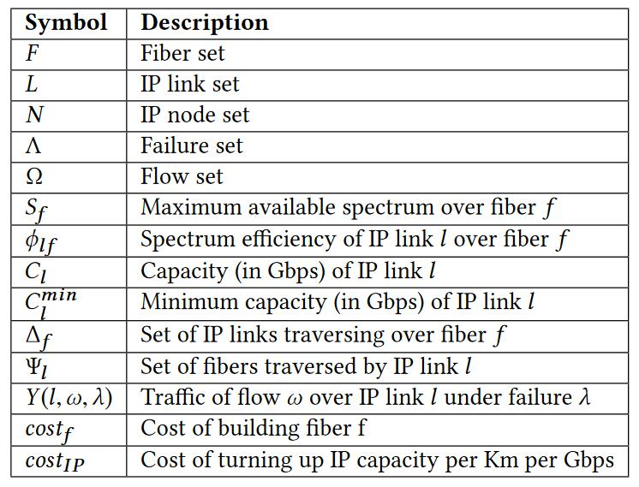
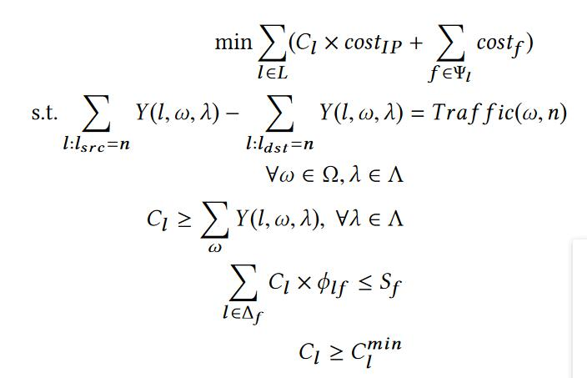
02
NEUROPLAN DESIGN
Problem Formulation
自强不息 厚德载物
Central South University
Notes:
ILP的目标是使网络总成本最小，即光层和IP层成本的总和；IP层的成本来自购买IP设备和提高IP容量的运营成本。为了简单起见，我们将成本抽象为IP链路成本的总和，其中每个链路的成本与IP链路上增加的容量以及下面的光纤成本成正比

Slide 7
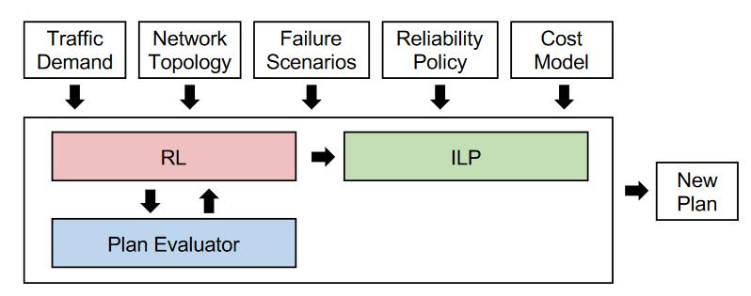
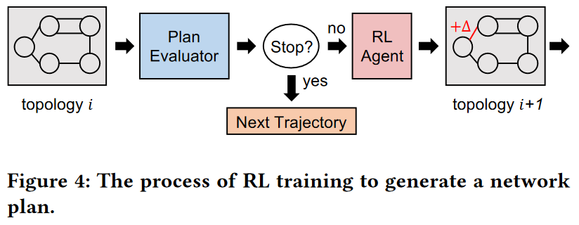
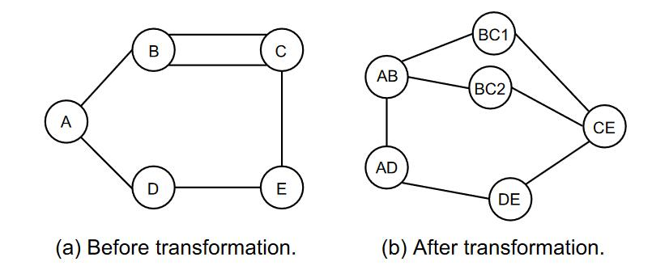
02
NEUROPLAN DESIGN
NeuroPlan Workflow
RL代理只需要对网络拓扑进行编码，其他四个输入组件由计划评估器(PE)处理
Dealing with Network Topology
使用IP链路的当前容量作为转换拓扑中每个节点的特征
自强不息 厚德载物
Central South University
Notes:
RL 代理观察环境，采取行动改变环境，并从环境中获得奖励。通过一系列的互动，学会一种策略来最大化它的回报。在本文的问题中，RL的环境是具有流量需求和可靠性策略的网络拓扑，动作是改变拓扑的链路容量，奖励是表示网络拓扑的最终成本以及在可靠性策略下流量需求是否得到满足。
4:对于每个步骤i, RL 代理执行一个动作来更新网络拓扑(例如，为 IP链路增加一些容量)。计划评估器检查更新后的拓扑，以查看在可靠性策略下是否满足流量需求。轨迹停止的条件是在可靠性策略下满足流量需求或步数(即采取的动作数量)等于预定义的阈值，即使任务(例如，在可靠性策略下找到满足交通需求的计划)没有完成，也要设置停止轨迹的最大步数。

Slide 8
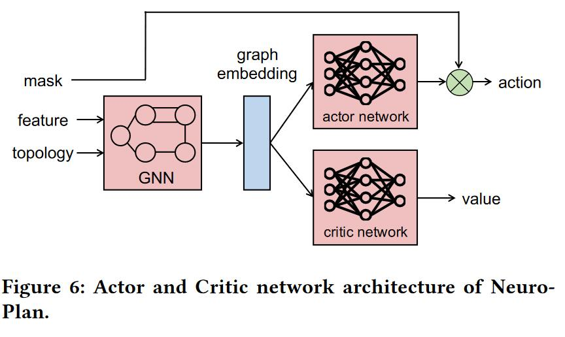
02
NEUROPLAN DESIGN
Action Representation
动作表示表示选择哪个链路来增加容量以及增加多少容量，设一步中要增加的最大容量单位为m，变换拓扑中的节点数为n，动作空间的大小为mn
Reward Representation
NeuroPlan的目标是在满足可靠性策略下的流量需求的同时，使网络成本最小化。
考虑到如果直接计算最终的成本，时间会很长，进而以新增加的容量为代价对每一步进行中间奖励，并使用规范化参数将其缩小，以获得[−1,0]范围内的最终奖励。
Actor-Critic Algorithm
在Actor-Critic算法中，actor给出了给定当前拓扑G下下一步动作的概率分布，critic输出一个值来计算当前拓扑G。
自强不息 厚德载物
Central South University
Notes:
AR：另一种方法是允许同时增加和减少IP链接的容量。需要注意的是，这两种方法覆盖相同的搜索空间，也就是说，替代方法找到的任何计划都可以通过只允许在操作中添加容量来找到。好处：（1）它会导致更小的活动空间。仅增加容量的操作空间大小是同时增加和减少容量的操作空间的一半。（2）它导致了一个稳定和简单的训练过程
Actor（玩家）：为了玩转这个游戏得到尽量高的reward，需要一个策略：输入state，输出action，即上面的第2步。（可以用神经网络来近似这个函数。剩下的任务就是如何训练神经网络，得更高的reward。这个网络就被称为actor）Critic（评委）：因为actor是基于策略policy的所以需要critic来计算出对应actor的value来反馈给actor，告诉他表现得好不好。

Slide 9
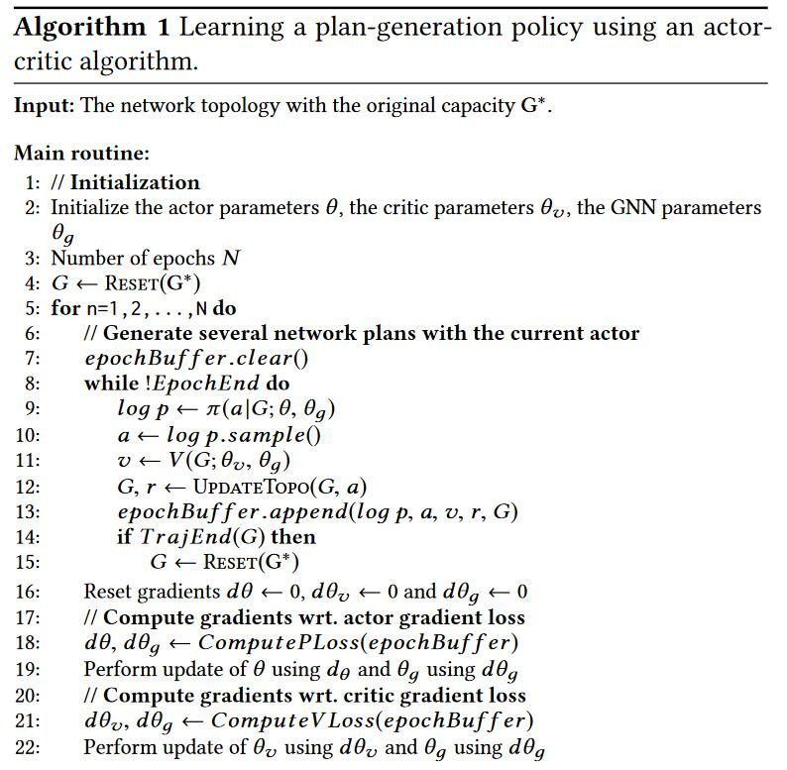
NEUROPLAN DESIGN
02
初始化
初始化演员、评论家、GNN和epoch数的参数(第2-3行)
生成轨迹（trajectory）
每个网络计划的生成被称为一个trajectory。对于每个trajectory，NeuroPlan从具有原始链路容量(可能为零)的网络拓扑开始。然后，它通过迭代地执行参与者对当前网络拓扑计算的动作来生成网络计划，直到轨迹结束
梯度计算
首先计算策略梯度损失(第18行)，然后计算临界梯度损失(第21行)
自强不息 厚德载物
Central South University
Notes:
对于每个epoch，从当前参与者返回的动作的概率分布中采样几个网络计划。对于同一个参与者，可以对许多不同的计划进行采样，以实现充分的勘探。
每个网络计划的生成被称为一个轨迹trajectory。对于每个轨迹trajectory，NeuroPlan从具有原始链路容量(可能为零)的网络拓扑开始。然后，它通过迭代地执行参与者对当前网络拓扑计算的动作来生成网络计划，直到轨迹结束

Slide 10
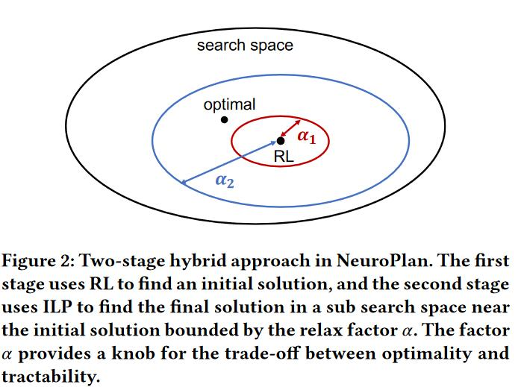
NEUROPLAN DESIGN
02
Search Space Pruning
使用ILP只搜索深度强化学习找到的解附近的空间：
将深度强化学习生成的计划编码为ILP模型的IP链路的最大容量约束；然后用现成的ILP求解器求解ILP模型，以找到这些约束下的最优解
使用松弛因子α来控制ILP探索空间的大小
通过将最大容量乘以松弛因子α来放宽最大容量约束。松弛因子α在最优性和可跟踪性之间提供了可调的权衡
自强不息 厚德载物
Central South University
Notes:
算法1表明，RL代理将不断向网络中添加容量，直到网络满足可靠性策略下的流量需求。可行轨迹中可能存在无益的步骤，无法满足流量需求。因此，我们使用了一种两阶段混合方法，该方法将深度强化学习生成的计划编码为ILP模型的IP链路的最大容量约束。然后，我们用现成的ILP求解器求解ILP模型，以找到这些约束下的最优解。为了减轻局部最优的影响，我们通过将最大容量乘以松弛因子α来放宽最大容量约束。松弛因子α在最优性和可跟踪性之间提供了可调的权衡。
在第一阶段，我们使用深度强化学习来寻找合理的解决方案。在第二阶段，我们使用ILP只搜索深度强化学习找到的解附近的空间。我们使用松弛因子α来控制ILP探索空间的大小。松弛因子α为网络操作者在最优性和可跟踪性之间的权衡提供了一个可调节的旋钮。较大的α(图2中的α2)允许ILP探索更大的空间，但问题可能难以处理，或者ILP求解器需要很长时间才能解决。另一方面，较小的α(图2中的α1)可能不包括最优解

Slide 11
03
EVALUATION
自强不息 厚德载物
Tsinghua University of China
Central South University

Slide 12
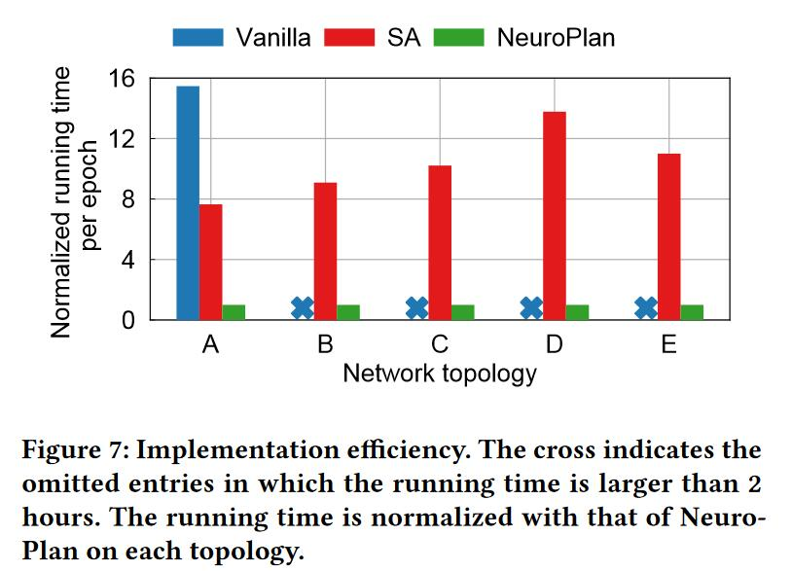
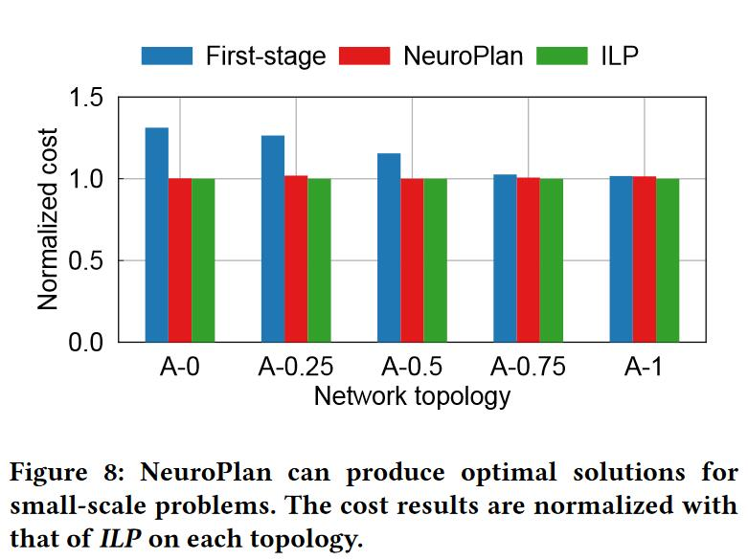
03
EVALUATION
对比实验环境和数据：
5种不同规模的生产网络拓扑：A、B、C、D、E(按拓扑大小从小到大排列)
对比ILP和ILP-heur方法：ILP单纯遵循最开始的问题公式，并在没有任何启发式的情况下解决它；ILP-heur将手工设计的启发式集成到ILP中。
自强不息 厚德载物
Central South University
Notes:
从规模上看，A有几十条IP链路、几十条故障、几十条(点到点)流量，需要增加几Tbps的容量才能得到可行的解决方案;E有数百个IP链路，数百个故障和大约1000个流量，需要增加几百Tbps的容量才能实现可行的解决方案
vanilla plan evaluator (Vanilla), the plan evaluator with source aggregation 资源聚合(SA), and the plan evaluator with both source aggregation and stateful failure checking (NeuroPlan).
其中，A-0、A-0.25、A-0.5、A-0.75、A-1表示每条链路的原始容量分别为拓扑A上对应链路的0%、25%、50%、75%、100%;

Slide 13
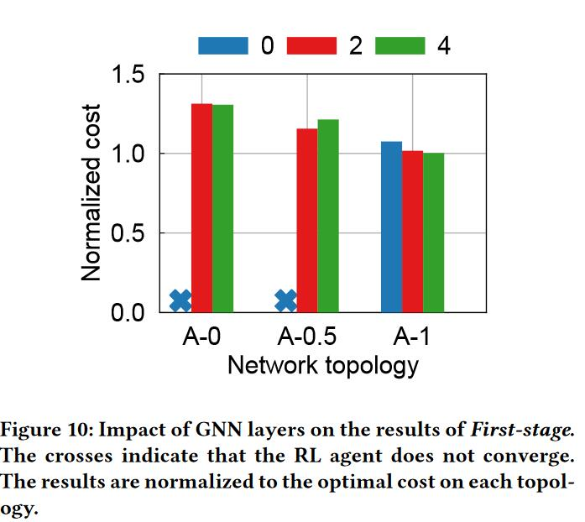
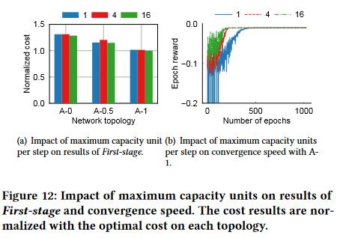
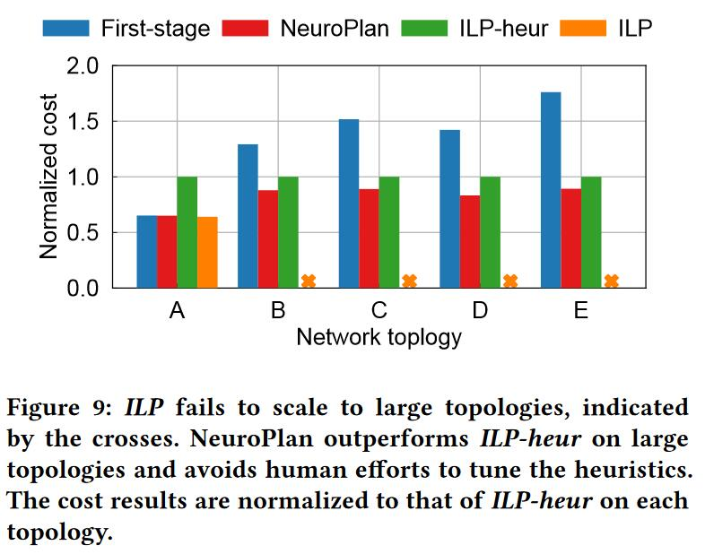
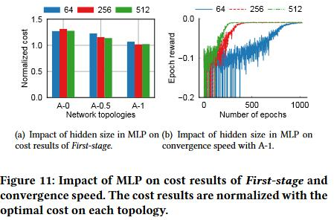
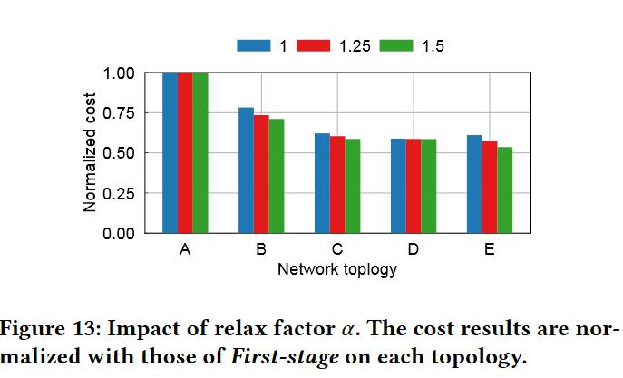
03
EVALUATION
对比实验：
对比ILP/ILP-heur结果
修改参数进行对比
自强不息 厚德载物
Central South University

Slide 14
04
CONCLUSION
自强不息 厚德载物
Tsinghua University of China
Central South University

Slide 15
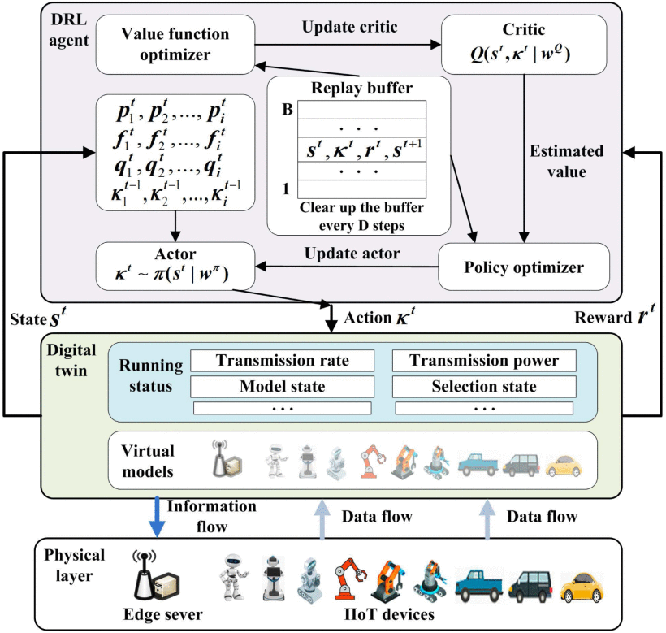
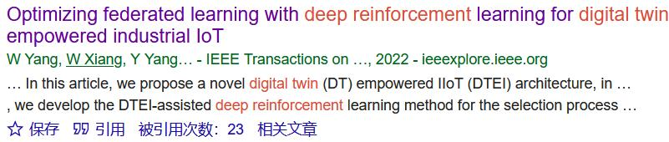
04
CONCLUSION
本文主要贡献：
本文提出了一种深度强化学习方法NeuroPlan，来解决网络规划问题：使用GNN和特定领域的节点-链接转换进行状态编码，并利用两阶段混合方法找到最优解；与手动调整的启发式算法相比，该算法可将网络规划成本有效降低；避免了人类在最优性和可处理性之间进行权衡的繁重工作，并且很容易结合其他启发式方法。
后续思考：
深度强化学习应用在数字孪生场景：数字孪生网络准确性的判定
自强不息 厚德载物
Central South University

Slide 16
THANKS FOR ALL

